Slide 1
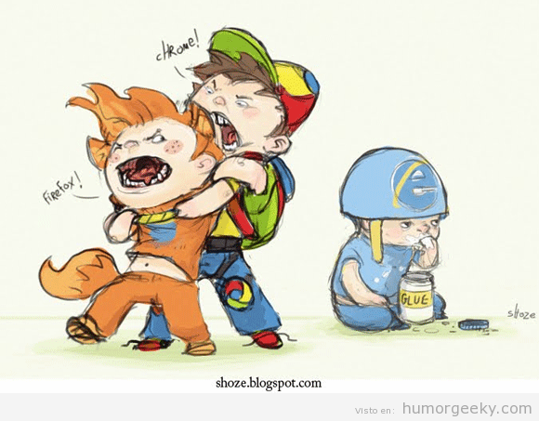
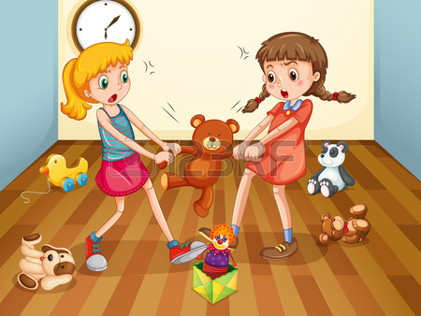
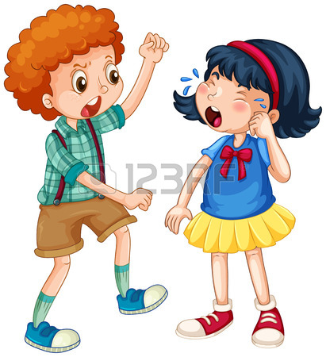
L’agressivité chez les enfants: comprendre et accompagner
Atelier interactif
Mon rôle: animer l’activité
Votre rôle: participer à l’activité ☺
Inspiré de « L’agressivité chez l’enfant de 0 à 5 ans » par Ariana Videla, psychologue (2016)

Slide 2
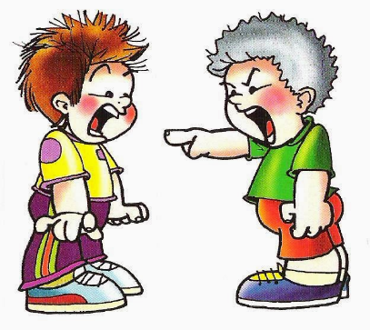
Plan de l’atelier
Présentation
Présentation de l’atelier « L’agressivité chez les enfants: comprendre et accompagner ».
- Comprendre (questions 1 à 5)
. L’agressivité *
. Comportements agressifs et normaux *
. Distinction entre les comportements agressifs
normaux et les troubles de comportement
. Développement de l’agressivité chez l’enfant *
-Accompagner (question 6)
. Pistes d’intervention *
* Visionnement et analyse d’un vidéo
Conclusion
Questions (participants, animatrices)
Bibliographie
Notes:
Modifié et adapté par Annie Rancourt, c.o. – CSBE. Source original : Lise Goulet, CP – CSBF.

Slide 3
Présentations
Ariana
Hélène
Participants/participantes
Prénom et nom (sur les feuilles)
Expériences / rôle auprès des enfants
Attentes
Notes:
Modifié et adapté par Annie Rancourt, c.o. – CSBE. Source original : Lise Goulet, CP – CSBF.

Slide 4
Introduction
Conflit
-chez les adolescents
- chez les enfants de 0-2 ans
Réaction des adultes face au conflit
- banaliser les comportements agressifs
- se sentir impuissants/coupables face aux manifestations agressives des enfants
Rôle des adultes face au conflit

Slide 5
Objectif de l’atelier
Réviser et à actualiser notre compréhension des manifestations développementales de l’agressivité chez les enfants de 0-5 ans, tout en partageant nos expériences personnelles.

Slide 6
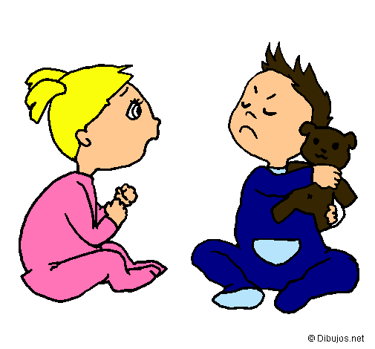
Première question…
Qu’est que l’agressivité?
Notes:
Modifié et adapté par Annie Rancourt, c.o. – CSBE. Source original : Lise Goulet, CP – CSBF.

Slide 7
L`agressivité
Hostilité
Méchanceté
Provocation
Haine
Violence
Brutalité
Délinquance
* Conception de Jean-Jacques Rousseau
Notes:
Modifié et adapté par Annie Rancourt, c.o. – CSBE. Source original : Lise Goulet, CP – CSBF.

Slide 8
L`agressivité
« Énergie brute, vitale certes, mais non civilisée ».
« L’agressivité est normale, c’est une pulsion de vie adaptée… à certains contextes ».
« Lorsqu'elle reste dans certaines limites, cette énergie vitale assure notre survie ».
« L’éducation ne vise donc pas à éliminer cette énergie, mais bien à la canaliser et à la rendre utile ».
Notes:
Modifié et adapté par Annie Rancourt, c.o. – CSBE. Source original : Lise Goulet, CP – CSBF.

Slide 9
L`énergie de la colère
Notes:
Modifié et adapté par Annie Rancourt, c.o. – CSBE. Source original : Lise Goulet, CP – CSBF.

Slide 10
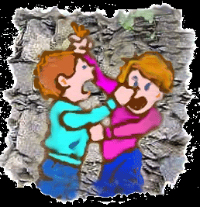
Deuxième question…
Frapper, mordre, pincer, crier, menacer, pousser, taper… sont-ils des comportements agressifs normaux chez les enfants?
de 0 à 5 ans
de 6 ans et plus
Notes:
Modifié et adapté par Annie Rancourt, c.o. – CSBE. Source original : Lise Goulet, CP – CSBF.

Slide 11
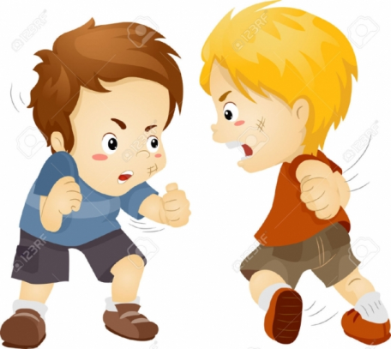
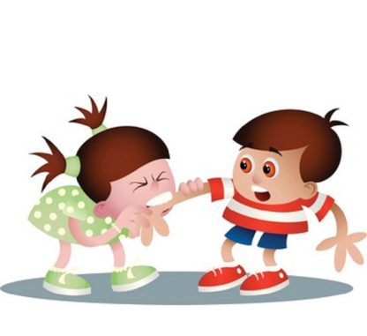
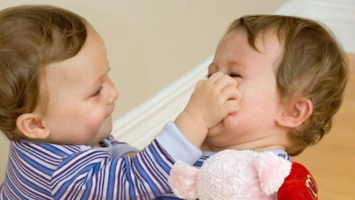
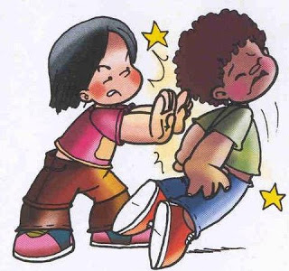
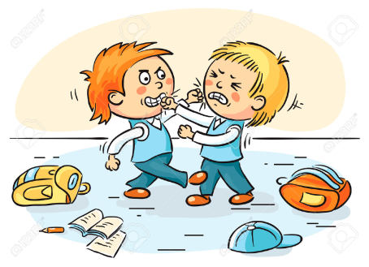
Mordre
Menacer
Tous ces gestes agressifs chez les enfants âgés de moins de 6 ans peuvent être expliqués par:
leur immaturité neurologique,
leurs habiletés langagières peu développées,
leur maladresse sociale et
leur capacité naissante à intégrer les interdits.
Pincer
Crier
Pousser
Frapper
Notes:
Modifié et adapté par Annie Rancourt, c.o. – CSBE. Source original : Lise Goulet, CP – CSBF.

Slide 12
Les crises selon les âges
Chez les 0 et 5 ans | Chez les plus de 6 ans
Indice que l’enfant n’a pas encore développé suffisamment de maîtrise sur ses émotions ou sur le vocabulaire nécessaire pour les exprimer verbalement. | Indice d’anxiété, d’un problème d’impulsivité ou d’une mauvaise habitude que l’enfant n’a pas encore surmontée.
Les enfants de cet âge ne sont pas capables de choisir les réactions adéquates face à une situation de manière autonome. | Ils sont capables de choisir les réactions.
Perte de contrôle | Prise de contrôle (ils peuvent contrôler leurs actes).
Ces crises sont normales à cet âge! | Éviter les gains par son comportement

Slide 13
Que faire lorsque les enfants frappent?
Notes:
Modifié et adapté par Annie Rancourt, c.o. – CSBE. Source original : Lise Goulet, CP – CSBF.

Slide 14
« Entre 0 et 5 ans, les comportements agressifs sont des manifestations maladroites et passagères pour s’adapter à une nouvelle situation ».

Slide 15
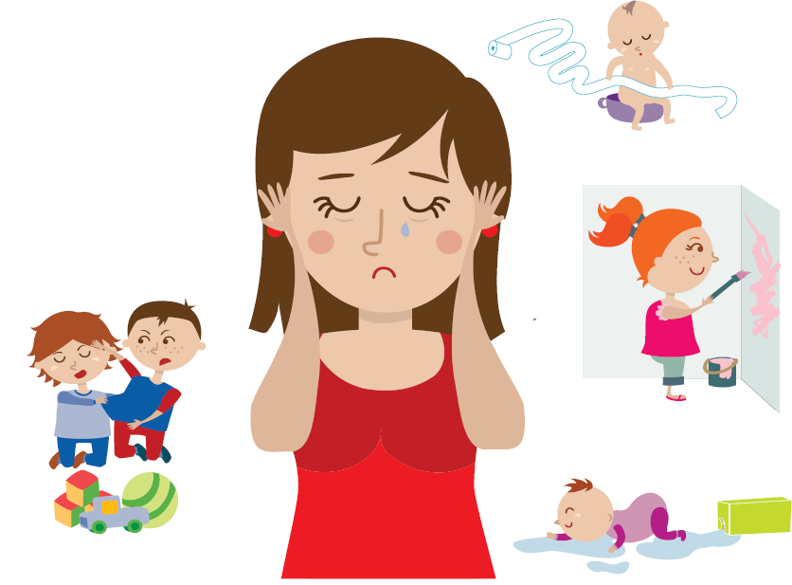
Troisième question…
Sommes-nous en mesure de distinguer l’agressivité normale (propre au développement de l’enfant) des troubles de comportement?
Notes:
Modifié et adapté par Annie Rancourt, c.o. – CSBE. Source original : Lise Goulet, CP – CSBF.

Slide 16
L’agressivité dite « normale »
Celle qui se manifeste chez les enfants de 0-5 ans.
L’agressivité dite « anormale »
Fréquence
Intensité
L'enfant semble éprouver du plaisir à blesser les autres.
Dangerosité et planification des gestes.
Violence exercée sur des animaux.
Gestes destructeurs (mettre le feu).
Ils n’ont pas encore développé des stratégies pacifiques pour résoudre leurs conflits.
Ils ont de la difficulté à comprendre et à réguler leurs émotions.
Ils n’expriment pas ses frustrations de manière adéquate (adaptée).
Notes:
Modifié et adapté par Annie Rancourt, c.o. – CSBE. Source original : Lise Goulet, CP – CSBF.

Slide 17
K. Keenan (2003) mentionne « … qu’au cours du développement, ce qui distingue les manifestations agressives normales des conduites agressives dites “anormales” ou “atypiques”, c’est la fréquence et la gravité des symptômes ».
Notes:
Modifié et adapté par Annie Rancourt, c.o. – CSBE. Source original : Lise Goulet, CP – CSBF.

Slide 18
Comportements agressifs | Normaux Développement de l’enfant entre 0 et 5 ans
 | Antisociaux /atypiques (Persistants) - Intensité - Fréquence
Notes:
Modifié et adapté par Annie Rancourt, c.o. – CSBE. Source original : Lise Goulet, CP – CSBF.

Slide 19
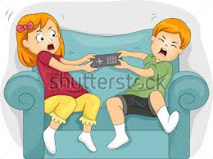
Quatrième question…
Quand ces comportements agressifs apparaissent-ils?
Notes:
Modifié et adapté par Annie Rancourt, c.o. – CSBE. Source original : Lise Goulet, CP – CSBF.

Slide 20
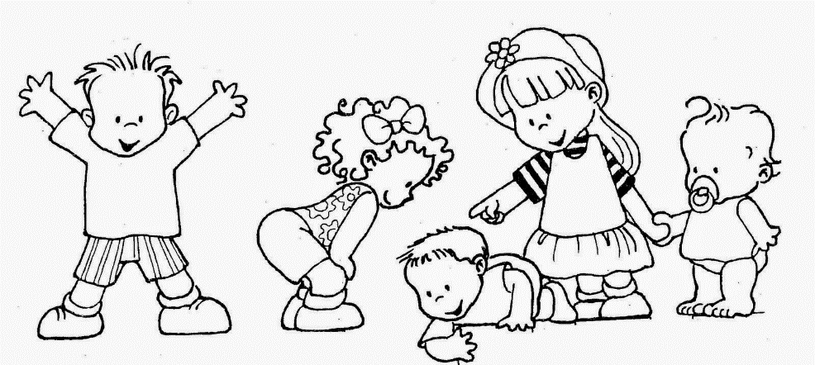
Développement de l’agressivité chez l’enfant
Premiers cris, premiers liens chez les enfants de 0 à1 an.
L’exploration chez les enfants de 1 à 2 ans.
Les grandes colères chez les enfants de 2 à 3 ans.
Les gros mots chez les enfants de 3 à 5 ans.
La négociation chez les enfants de 4 à 5 ans.
Notes:
Modifié et adapté par Annie Rancourt, c.o. – CSBE. Source original : Lise Goulet, CP – CSBF.

Slide 21
Comment aider un enfant de trois ans à gérer ses impulsions?
Notes:
Modifié et adapté par Annie Rancourt, c.o. – CSBE. Source original : Lise Goulet, CP – CSBF.

Slide 22
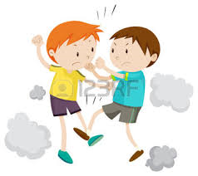
Cinquième question…
Disparaissent-ils naturellement ?
50-60 % d’enfants…
20-30 % d’enfants…
5-10 % d’enfants…
Notes:
Modifié et adapté par Annie Rancourt, c.o. – CSBE. Source original : Lise Goulet, CP – CSBF.

Slide 23
L`agressivité et la socialisation
L’agressivité se présente donc dès les premières années de vie, mais elle s’atténue au fur et à mesure que l’enfant se développe et découvre comment exprimer ses besoins et ses frustrations dans le respect de soi et des autres.
- Langage développé Moins de comportements
- Encadrement = agressifs
adéquat
Notes:
Modifié et adapté par Annie Rancourt, c.o. – CSBE. Source original : Lise Goulet, CP – CSBF.

Slide 24
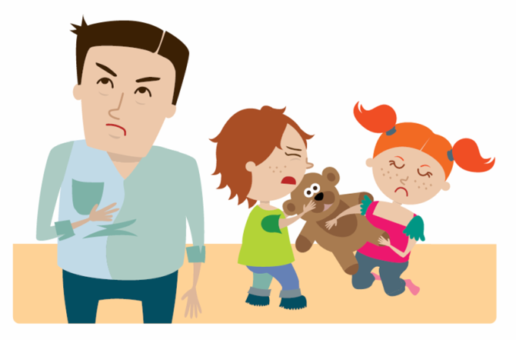
Sixième question…
Comment intervenir?
La place de l’accompagnement, de l’encadrement…
Notes:
Modifié et adapté par Annie Rancourt, c.o. – CSBE. Source original : Lise Goulet, CP – CSBF.

Slide 25
Des comportements agressifs aux gestes acceptables…
Encadrement efficace
(clarté des consignes, constance et cohérence)
L’attention positive
(encourager les comportements adéquats)
Favoriser l’expression verbale
(utilisation du langage)
Favoriser l’émergence et la consolidation des habiletés sociales en jouant
(activités ludiques)

Slide 26
Les gestes / les actions acceptables…
Attendre
Réparer son geste
Se réconcilier
Négocier
Développer sa voix intérieure
Identifier et nommer le problème
Trouver une solution

Slide 27
Des facteurs à ne pas négliger dans l’exercice de la discipline
La relation adulte-enfant
Un environnement prévisible et sécuritaire
La flexibilité, la souplesse des adultes
Les valeurs bien ciblées
Les messages clairs
Les modèles
Notes:
Modifié et adapté par Annie Rancourt, c.o. – CSBE. Source original : Lise Goulet, CP – CSBF.

Slide 28
Observer l'intervention de l'adulte dans le cas d'un enfant qui mord
Notes:
Modifié et adapté par Annie Rancourt, c.o. – CSBE. Source original : Lise Goulet, CP – CSBF.

Slide 29
J’accompagne mon enfant…
Dans la rencontre et le partage
Dans la gestion de ses émotions
(expression de sa joie, de sa peine, de sa colère, de sa déception)
Dans l’acquisition de la maîtrise de soi
Dans l’apprentissage de l’écoute et le respect de soi-même et d’autrui
(devenir sensibles aux autres et s’adapter)
Dans l’apprentissage de la tolérance à la frustration, à l’attente
… à développer ses habiletés relationnelles/interpersonnelles ☺!
Notes:
Modifié et adapté par Annie Rancourt, c.o. – CSBE. Source original : Lise Goulet, CP – CSBF.

Slide 30
« La violence, c’est le geste sans la parole, c’est l’énergie à vivre sans la communication. » S. Goldberg
Notes:
Modifié et adapté par Annie Rancourt, c.o. – CSBE. Source original : Lise Goulet, CP – CSBF.

Slide 31
Avez-vous des questions?
Notes:
Modifié et adapté par Annie Rancourt, c.o. – CSBE. Source original : Lise Goulet, CP – CSBF.

Slide 32
À mon tour, j’ai quelques questions!
Qu’est-ce que vous avez appris lors de cet atelier?
Avez-vous réalisé quelque chose lors de cet atelier?
Notes:
Modifié et adapté par Annie Rancourt, c.o. – CSBE. Source original : Lise Goulet, CP – CSBF.

Slide 33
Bibliographie
Boursier, Sylvie. L’agressivité chez l’enfant de 0 à 5 ann. Montréal: Éditions du CHU Sainte-Justine, 2008
Keenan, K. Le développement et la socialisation de l’agressivité pendant les cinq premières années de la vie. Centre d’excellence pour le développement des jeunes enfants. Article sur la web: www.enfantencyclopedie.com/Pages/PDF/KeenanFRxp.pdf
Notes:
Modifié et adapté par Annie Rancourt, c.o. – CSBE. Source original : Lise Goulet, CP – CSBF.

Slide 34
Un gros merci!
Notes:
Modifié et adapté par Annie Rancourt, c.o. – CSBE. Source original : Lise Goulet, CP – CSBF.

